Slide 1
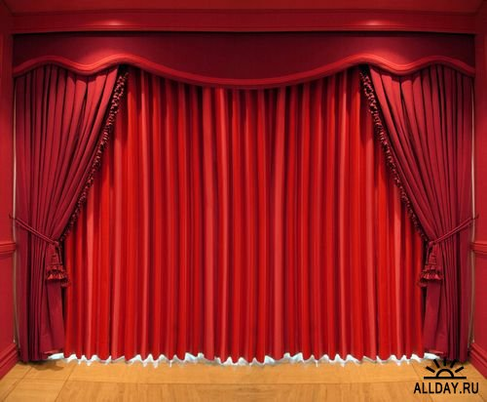

27 марта- международный день театра
2
ГБОУ школа № 657
учитель Басова И.П.

Slide 2
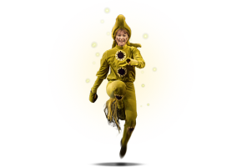
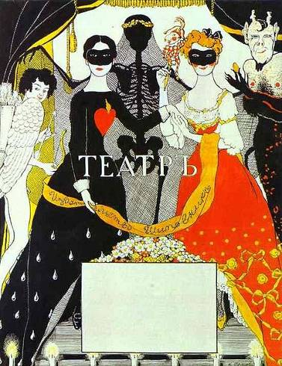

Slide 3
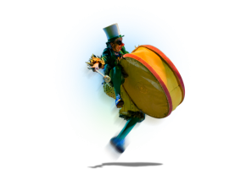
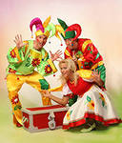
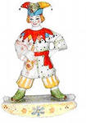
Старейшим "театром" были игрища народных лицедеев - скоморохов.
Скоморошить, т. е. петь, плясать, балагурить, разыгрывать сценки, играть на музыкальных инструментах и лицедействовать, т. е. изображать какие-то лица или существа, мог всякий. Но скоморохом-умельцем становился и назывался только тот, чье искусство выделялось своей художественностью.

Slide 4
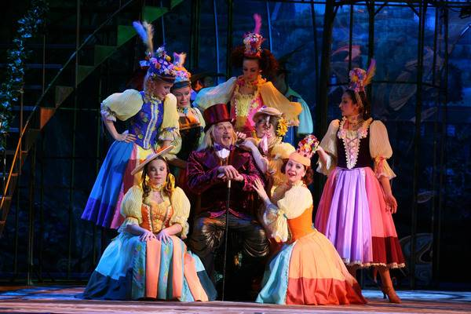
Т
Театр — это синтез всех искусств, он включает в себя музыку, архитектуру, живопись, кинематограф, фотографию и т. д.

Slide 5
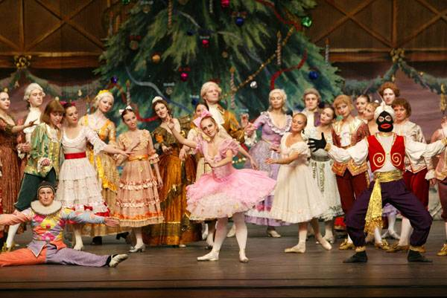
Основным средством выразительности является актёр, который через действие, используя разные театральные приёмы и формы существования, доносит до зрителя суть происходящего на сцене
№1

Slide 6
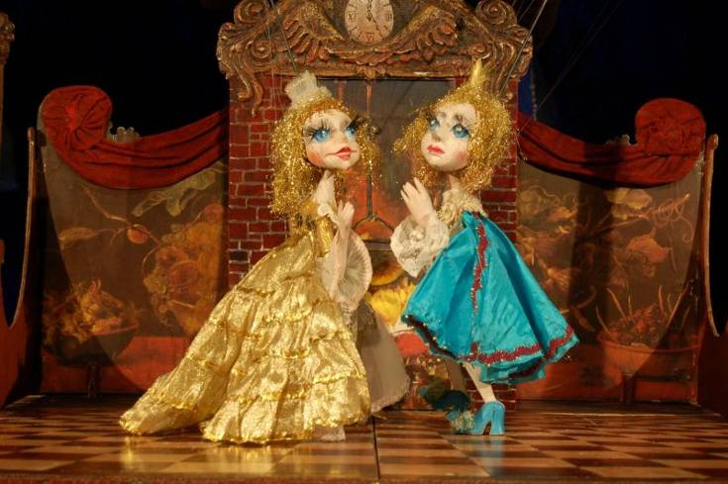
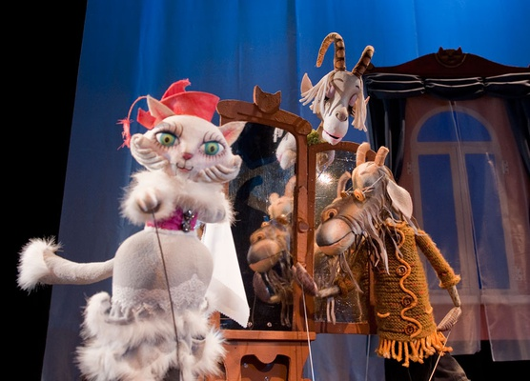
При этом актёром не обязательно должен быть человек. Это может быть кукла или какой-либо предмет, управляемый человеком
№1

Slide 7
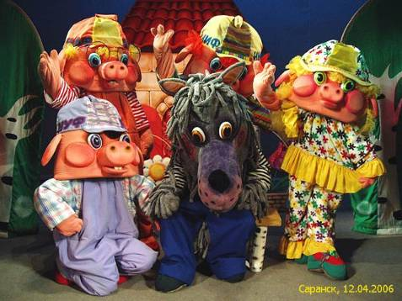
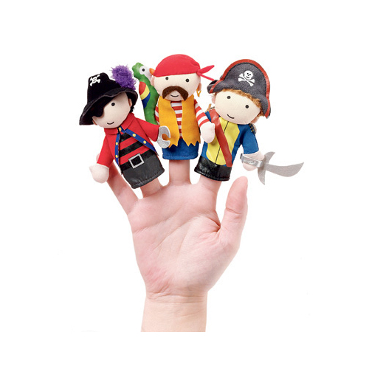
При этом актёром не обязательно должен быть человек. Это может быть кукла или какой-либо предмет, управляемый человеком.
№1

Slide 8
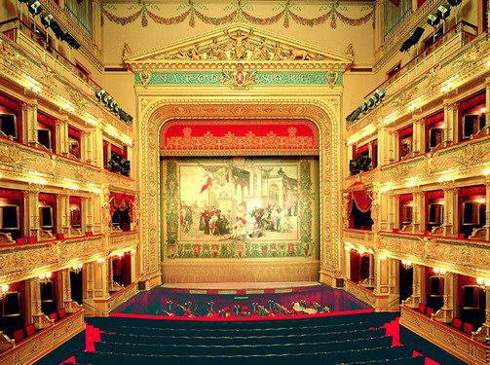
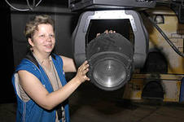
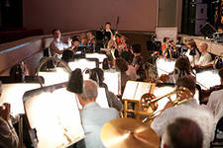
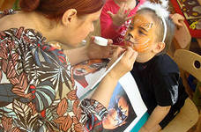
Основные работники театра: режиссер, актеры, гримеры, гардеробщики, осветители, билетеры, пожарные, художники, рабочие сцены.

Slide 9
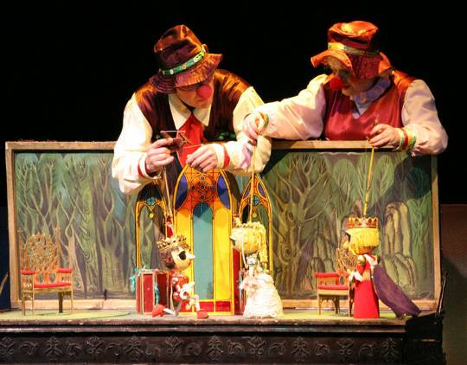
Разновидности театра
Теа́тр кукол

Slide 10
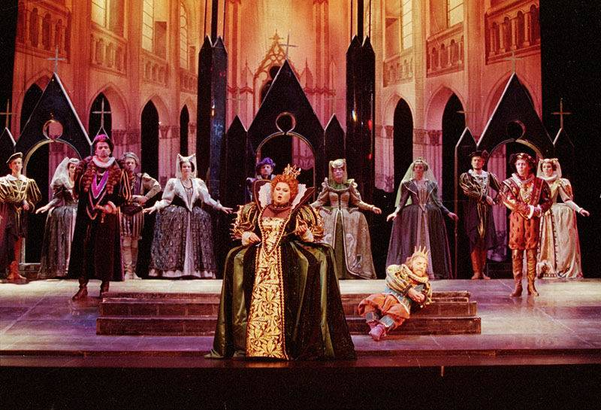
О́пера

Slide 11
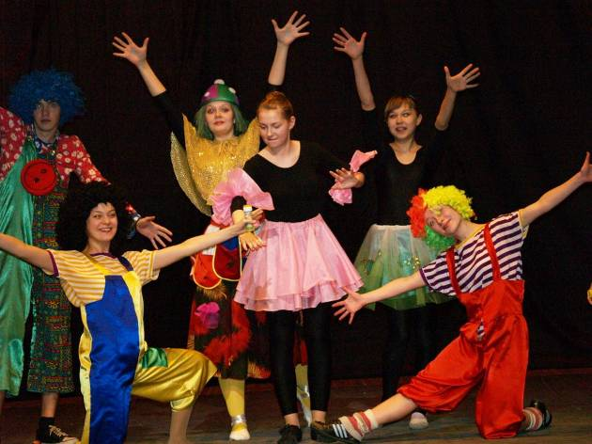
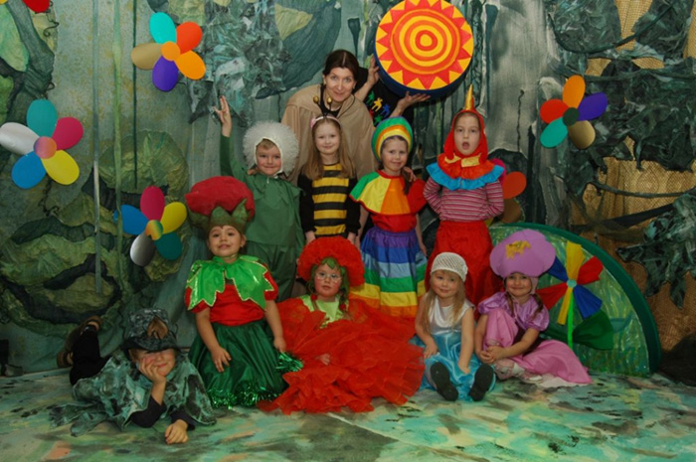
Детский театр

Slide 12
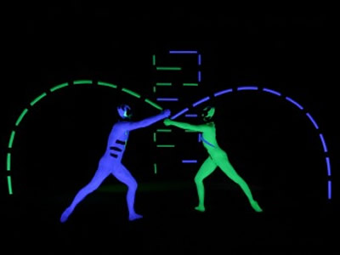
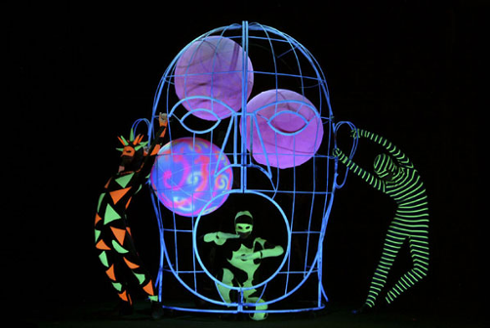
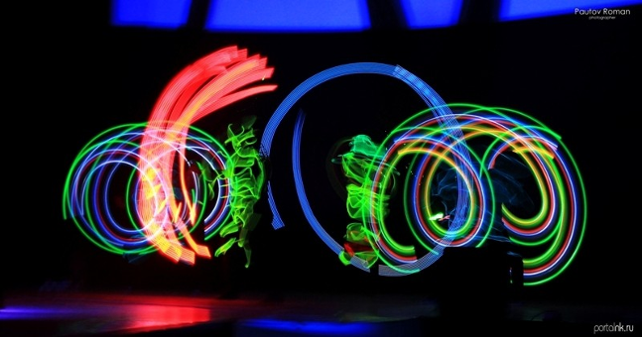
Театр света

Slide 13
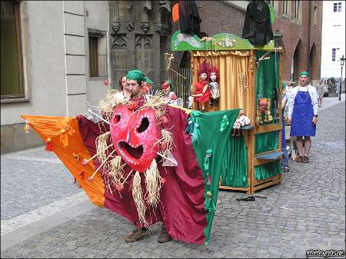
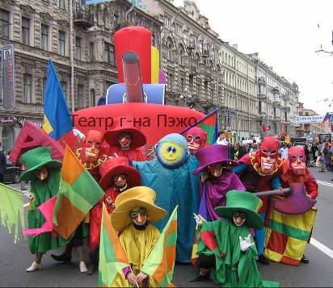
Уличный театр
№2

Slide 14
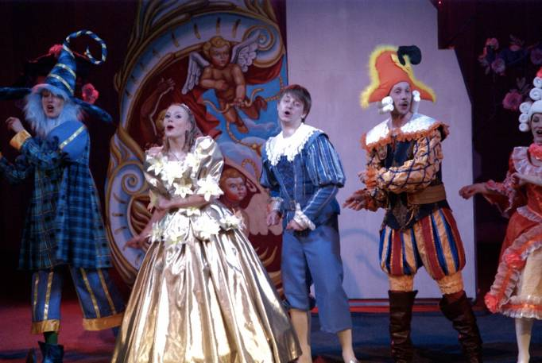
Драматический
№2

Slide 15
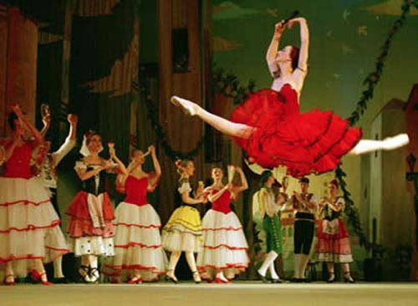
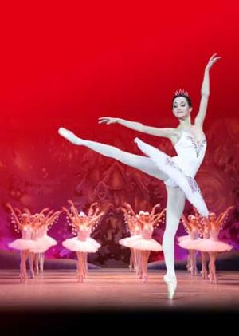
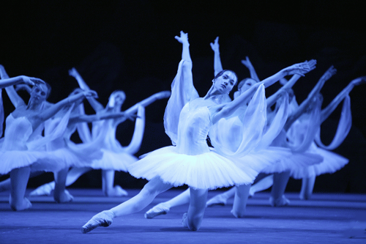
Балет

Slide 16
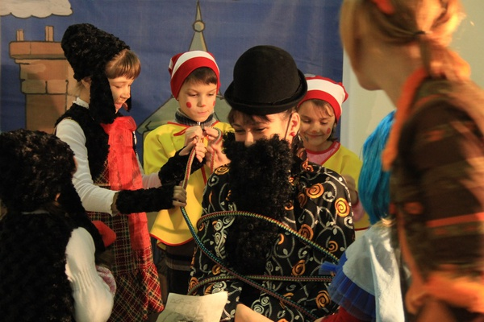
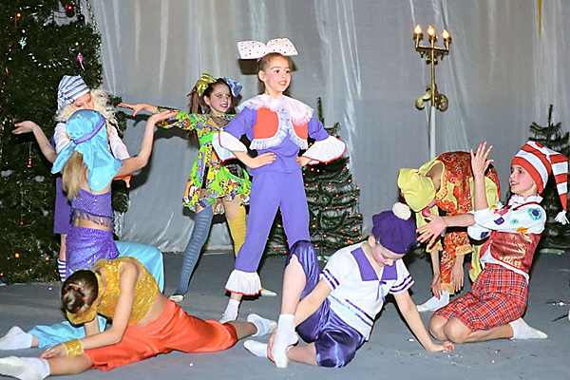
Отгадай:
№2

Slide 17
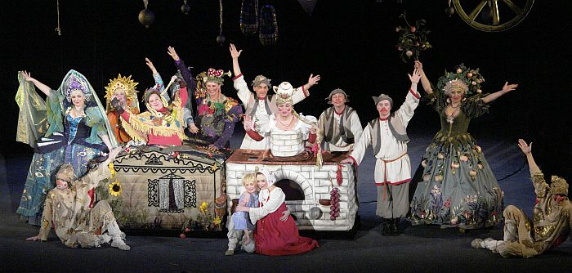
«Аленушка и братец Иванушка»
№2

Slide 18
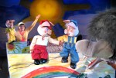
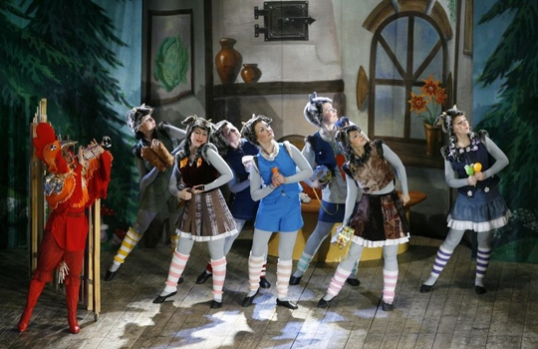
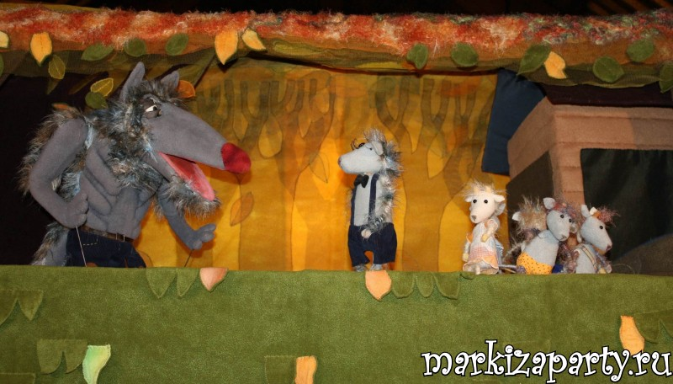
№2

Slide 19
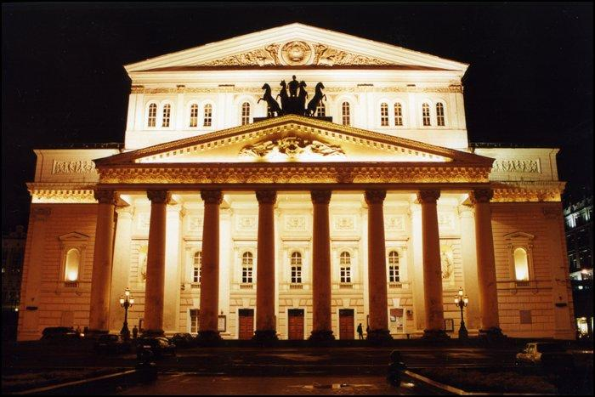
Ваше содержание2

Slide 20
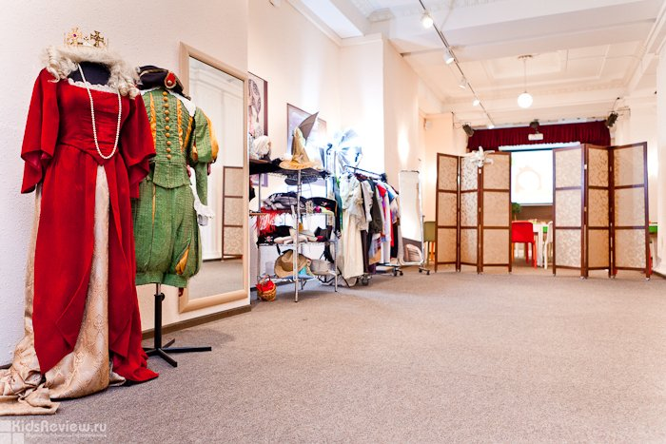
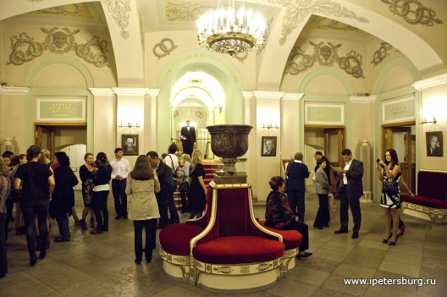
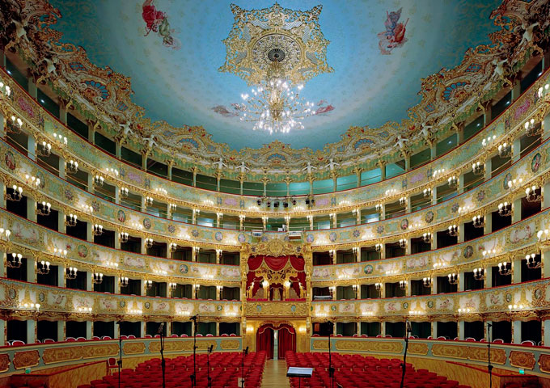
Ваше содержание2

Slide 21
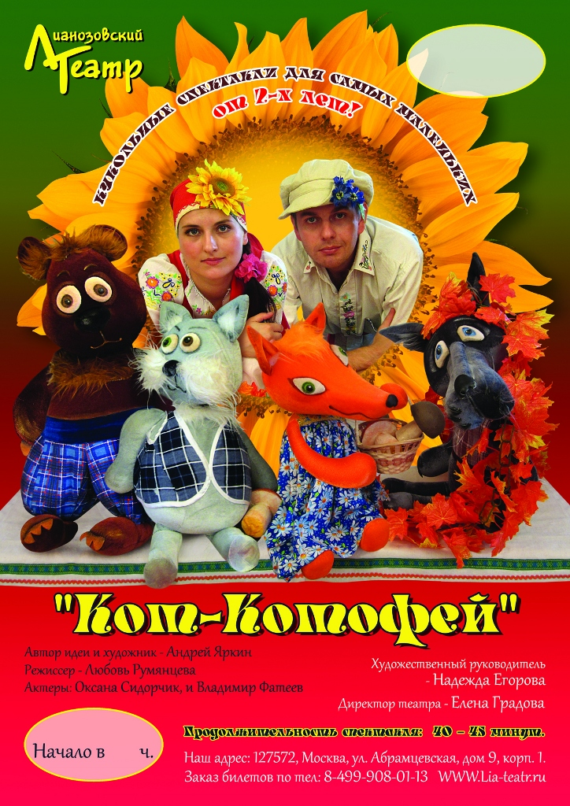
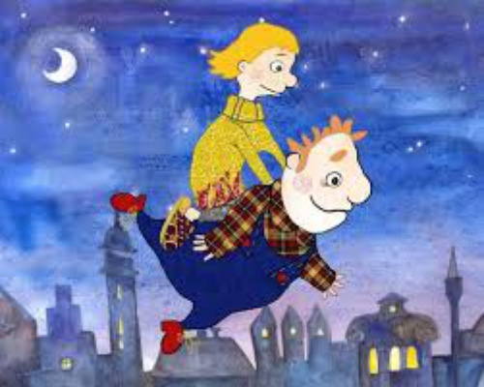


Афиши

Slide 22
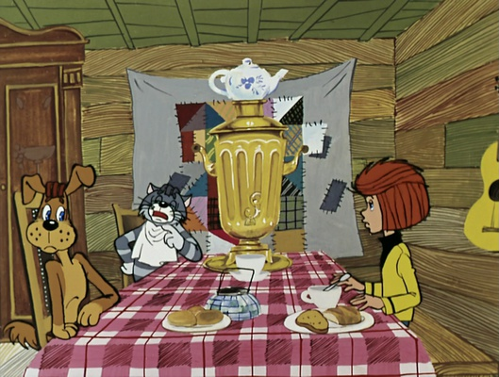
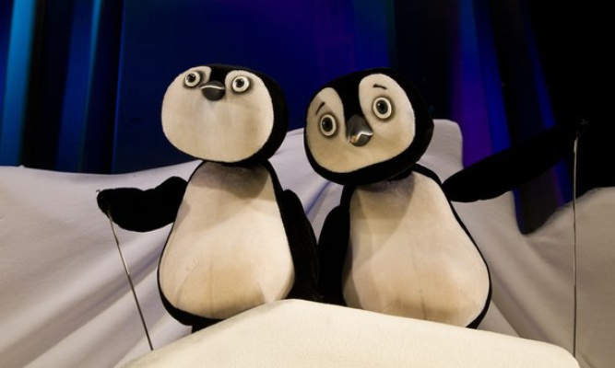
В дни каникул:
Кукольный спектакль для самых маленьких
Добрая детская история о двух храбрых пингвинах-сорванцах.
Спектакль «Приключение пингвинят» в «Бродячей собачке»
Сюжеты знаменитого мультфильма о Простоквашино.
Спектакль «Каникулы в деревне»

Slide 23
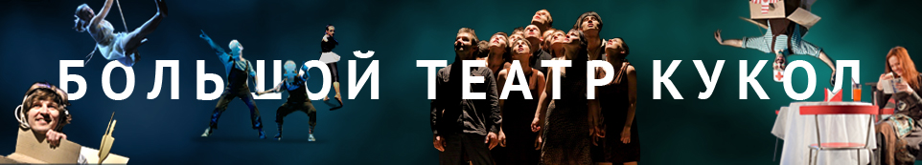
Более 70 - количество театров в Петербурге и творческих коллективов (наиболее известны среди них Мариинский театр оперы и балета, Михайловский театр оперы и балета, Филармония,БТК,ТЮЗ).
Более 20 - количество ежегодно проводимых в городе международных фестивалей искусств.
Около 80 - количество музыкальных и театральных фестивалей, конкурсов.

Slide 24
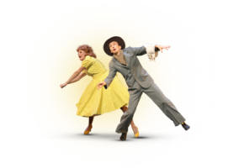
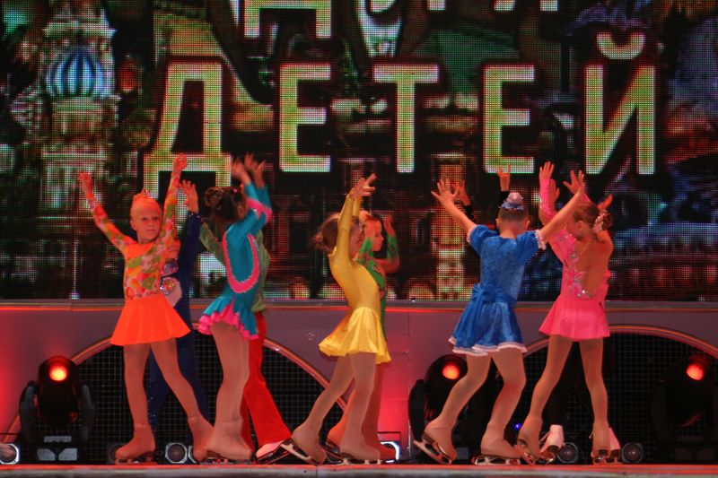
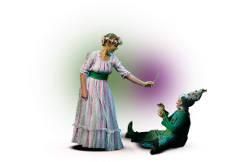
Весь мир – театр, нельзя не согласиться,
А мы актёры, тоже, кстати, факт.
И потому всемирный день театра
Для нас не шутка – праздник как-никак.
А раз уж так, не только мастер сцены
Сегодня праздник будет отмечать,
Но и любой поклонник Мельпомены
Её, конечно, будет восхвалять!

Slide 25
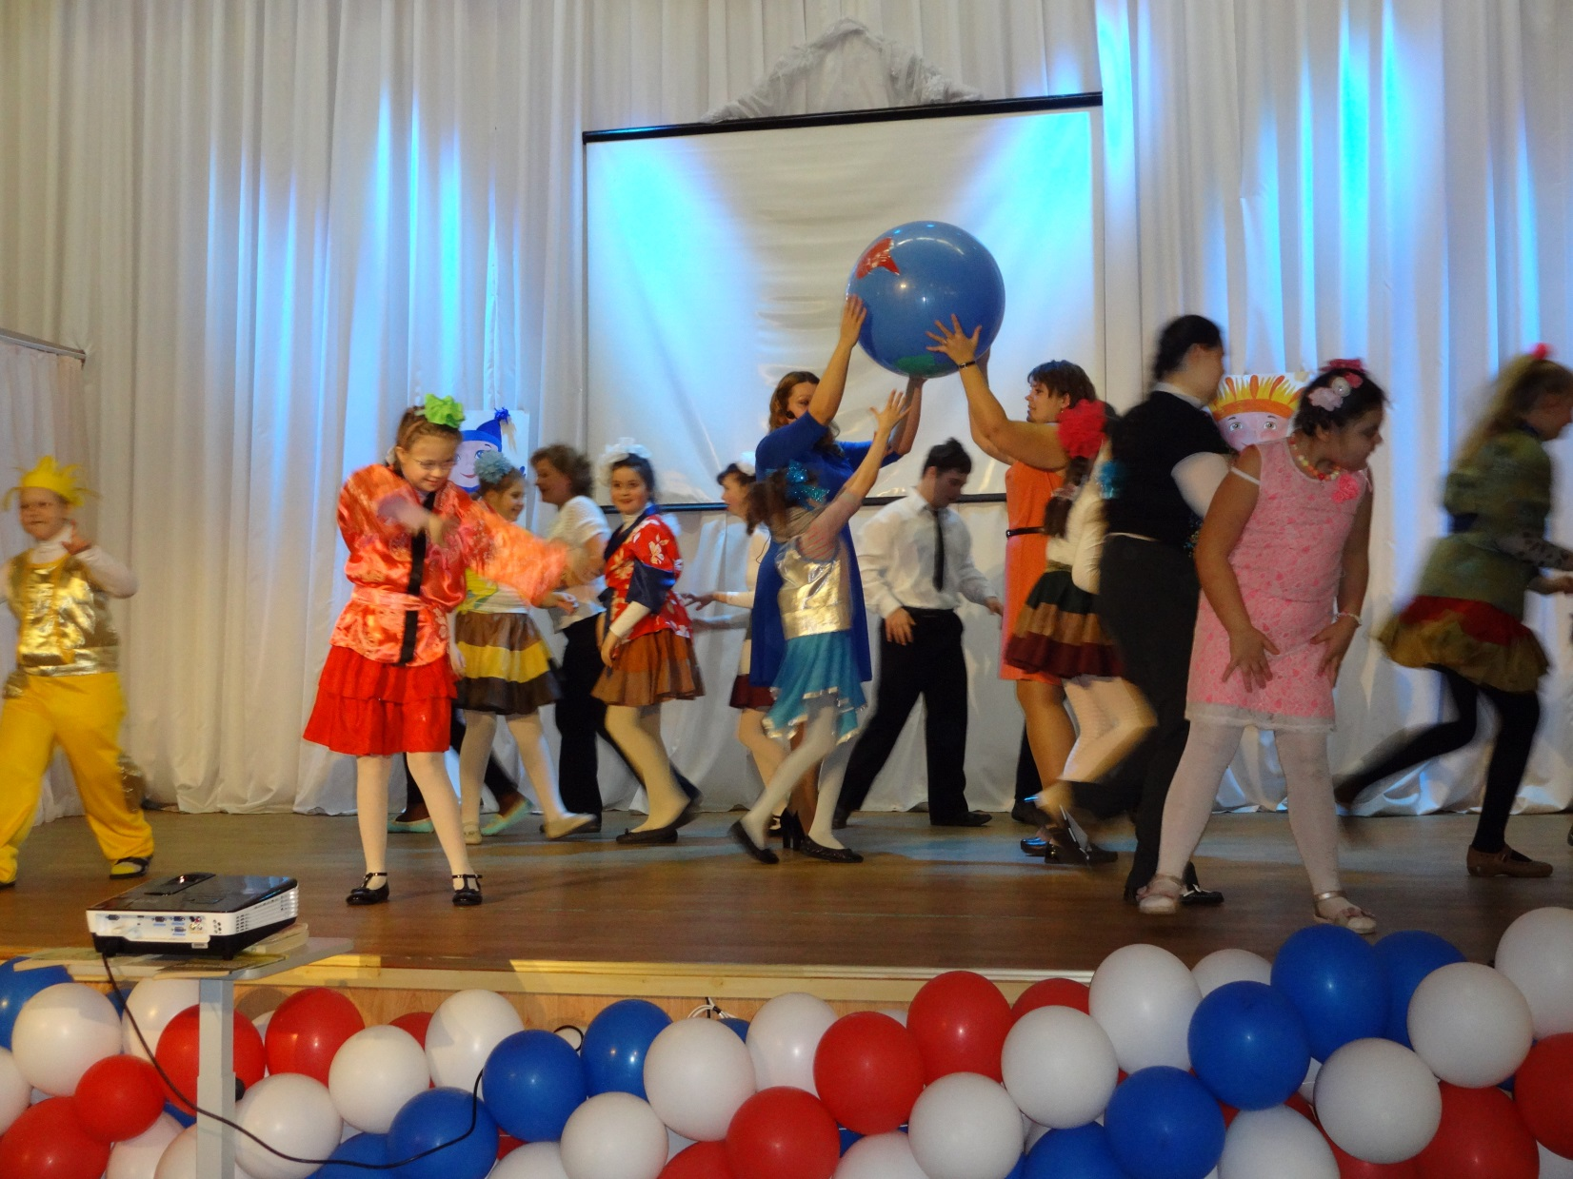
Спасибо за внимание!

Slide 26
Антракт
Ваше содержание2

